Slide 1

24時間対応の定期巡回・随時対応サービスの創設
○ 訪問介護などの在宅サービスが増加しているものの、重度者を始めとした要介護高齢者の在宅生活を２４時間支える仕組みが不足していることに加え、医療ニーズが高い高齢者に対して医療と介護との連携が不足しているとの問題がある。
○ このため、①日中・夜間を通じて、②訪問介護と訪問看護の両方を提供し、③定期巡回と随時の対応を行う「定期巡回・随時対応型訪問介護看護」を創設（2012年４月）。
＜定期巡回・随時対応サービスのイメージ＞
訪問介護と訪問看護が一体的又は密接に連携しながら、
定期巡回型訪問を行う
参入していない事業者は、
「夜間・深夜の対応が中心」
「コール対応が中心」 等のイメージ
利用者からの通報により、
電話やICT機器等による応対・訪問などの随時対応を行う
通報
随時対応
定期巡回型訪問
実態は、
オペレーター
夜間・深夜の対応は日中と比べて少なく、利用者からのコールも少ない。（イメージが実態と大きく異なっていることが多い。）
【三菱UFJリサーチ＆コンサルティング調査より】
定期巡回型訪問
＜サービス提供の例＞
0時
2時
4時
6時
8時
10時
12時
14時
16時
18時
20時
22時
月
火
水
木
金
土
日
・日中・夜間を通じてサービスを受けることが可能
・訪問介護と訪問看護を一体的に受けることが可能
・定期的な訪問だけではなく、必要なときに随時サービスを受けることが可能
水分補給
更衣介助
通所介護
 |  | 定期巡回
 |  | 随時訪問
 |  | 訪問看護
排せつ介助
食事介助
通所介護
排せつ介助
食事介助
体位交換
体位変換
水分補給
＜参考＞
１．第５期介護保険事業計画での実施見込み
２．社会保障と税の一体改革での今後の利用見込み
平成24年度 | 平成25年度 | 平成26年度
１８９保険者 （０．６万人／日） | ２８３保険者 （１．２万人／日） | ３２９保険者 （１．７万人／日）
平成27年度 | 平成37年度
１万人／日 | １５万人／日
309

Slide 2
定期巡回･随時対応サービスの人員・設備基準
310
職種 |  | 資格等 | 必要な員数等
訪問介護員等 | 定期巡回サービスを行う訪問介護員等 | 介護福祉士、 実務者研修修了者 介護職員基礎研修、 訪問介護員１級、 訪問介護員２級 | ・交通事情、訪問頻度等を勘案し適切に定期巡回サービスを 提供するために必要な数以上
 | 随時訪問サービスを行う訪問介護員等 |  | ・ 常時、専ら随時訪問サービスの提供に当たる訪問介護員 が１以上確保されるための必要数（利用者の処遇に支障が ない場合、定期巡回サービスに従事することができる。） ・ 夜間・深夜・早朝の時間帯についてはオペレーターが 随時訪問サービスを行う訪問介護員等を兼務可能。
看護職員 | うち１名以上は、 常勤の保健師又は 看護師とする | 保健師 看護師、准看護師 PT、OT、ST | ・ ２．５以上（併設訪問看護事業所と合算可能） ・ 常時オンコール体制を確保
オペレーター |  | 看護師、介護福祉士等(※) のうち、常勤の者１人以上 ＋ ３年以上訪問介護のサー ビス提供責任者として従 事した者 | ・ 利用者の処遇に支障がない範囲で、当該事業所の他職種及び他の事業所・施設等（特養・老健等の夜勤職員、訪問介護のサービス提供責任者、夜間対応型訪問介護のオペレーター）との兼務可能
上記の従業者のうち、１人以上を 計画作成責任者とする。 |  | 看護師、介護福祉士等(※) のうち、１人以上
管理者 |  |  | ・ 常勤・専従の者（当該事業所の職務や併設事業所の管理 者等との兼務を認める。）
（※）・・・看護師、介護福祉士、医師、保健師、准看護師、社会福祉士、介護支援専門員
（注） ･･･介護・看護一体型にのみ配置が必要となる職種（介護･看護連携型の場合は連携先の訪問看護事業所に配置される）
※１ 訪問介護員等については、利用者の処遇に支障がない範囲で、他の施設等の夜勤職員（加配されている者に限る）との兼務可能
※２ 「オペレーションセンター」の設置は設備基準としては求めず、地域を巡回しながら適切に随時のコールに対応する形態も可能
※３ 利用者がコールを行う、オペレーターがコールを受ける際の機器は、一般に流通している通信機器等の活用が可能

Slide 3
定期巡回･随時対応サービスの介護報酬
指定定期巡回・随時対応型訪問介護看護のイメージ（1月あたり）
※加算・減算は主なものを記載
利用者の要介護度に応じた基本サービス費
利用者の状態に応じたサービス提供や事業所の体制に対する加算・減算
医師の指示に基づく看護を受ける者に算定される部分
（看護職員による療養上の世話又は診療の補助）
※ 訪問看護を利用しない者・医療保険適用者は算定しない
利用開始日から30日以内の期間【初期加算】 （30単位／日）
緊急時の訪問看護サービスの提供【緊急時訪問看護加算】 （290単位／月）
退院退所時、医師等と共同指導した場合【退院時共同指導加算】
（600単位／回）
訪問看護に関する特別な管理の評価【特別管理加算】
((Ⅰ)500単位/月、(Ⅱ)250単位/月)
介護福祉士や常勤職員等の割合や職員研修の実施等の要件を満たす場合【サービス提供体制強化加算】
((Ⅰ)500単位/月、(Ⅱ)(Ⅲ)350単位/月)
死亡日及び死亡日前14日以内に実施したターミナルケアを評価
【ターミナルケア加算】
（2,000単位/死亡月）
要介護度に応じて全ての者に算定される部分
○定期巡回サービス
○随時の対応サービス
○看護職員による定期的なアセスメント
市町村が定める要件を満たす場合【市町村独自報酬】
（500単位を上限）
介護職員の賃金改善の取り組む事業所に加算【介護職員処遇改善加算】
(Ⅰ)所定単位数×4.0％
(Ⅱ)(Ⅰ)の90％ (Ⅲ)(Ⅰ)の80％
基本報酬は事業所の形態及び
訪問看護の利用の有無により異なる
（下図参照）
通所系サービス又は短期入所系サービスを利用した場合の減算
通所系サービス利用１日当たり△146単位～△665単位
短期入所系ｻｰﾋﾞｽ利用時は、短期入所系ｻｰﾋﾞｽの利用日数に応じて日割り計算
要介護１
要介護２
要介護３
要介護４
要介護５
（注１）点線枠の加算は、区分支給限度基準額の算定対象外 （注２） は、一体型事業所のみ算定。
（注３）平成26年度介護報酬改定後の単位数となっている。
 | 一体型事業所
 | 介護・看護利用者 | 介護利用者
要介護１ | ９，３２３単位 | ６，７０７単位
要介護２ | １３，９９９単位 | １１，１８２単位
要介護３ | ２０，８３８単位 | １７，９００単位
要介護４ | ２５，４５４単位 | ２２，３７５単位
要介護５ | ３０，６２３単位 | ２６，８５０単位
連携型事業所
介護分を評価
６，７０７単位
１１，１８２単位
１７，９００単位
２２，３７５単位
２６，８５０単位
連携先訪問看護事業所を
利用する場合の訪問看護費
（連携先で算定）
２，９３５単位
３，７３５単位
311

Slide 4
定期巡回･随時対応サービスの実施状況
312
（平成２６年４月末現在 振興課調べ）
①実施保険者数及び事業所数
実施保険者数及び事業所数 | ２１３保険者 | ４７４事業所
②実施形態別事業所数
実施形態 | 事業所数 | 割合
一体型 | １７４ | 36.7%
連携型 | ３０５ | 64.3%
※一体型と連携型の両方を実施している事業所があるため、 事業所数の合計が①と一致しない。
③利用者数
利用者数 | ７，３３９
④推移
〈単位：箇所数）
〈単位：人）
平成24年 平成25年 平成26年
平成24年 平成25年 平成26年

Slide 5
定期巡回･随時対応サービスの実施状況（平成26年4月末現在）
政令市
中核市
30万人以上
10万人以上30万人未満
5万人以上10万人未満
5万人未満
保険者名 | 事業所数 |  | 保険者名 | 事業所数 |  | 都道府県 | 保険者名 | 事業所数 |  | 都道府県 | 保険者名 | 事業所数 |  | 都道府県 | 保険者名 | 事業所数 |  | 都道府県 | 保険者名 | 事業所数 |  | 都道府県 | 保険者名 | 事業所数 |  | 都道府県 | 保険者名 | 事業所数 |  | 都道府県 | 保険者名 | 事業所数 |  | 都道府県 | 保険者名 | 事業所数
札幌市 | 28 |  | 函館市 | 9 |  | 埼玉県 | 越谷市 | 1 |  | 北海道 | 小樽市 | 1 |  | 千葉県 | 木更津市 | (1) |  | 神奈川県 | 秦野市 | (1) |  | 京都府 | 富田林市 | 1（1） |  | 北海道 | 室蘭市 | 1 |  | 福井県 | 鯖江市 | 1 |  | 北海道 | 夕張市 | 1
さいたま市 | 4(１) |  | 旭川市 | 1 |  | 埼玉県 | 大里広域市町村圏組合 | 2 |  | 北海道 | 帯広市 | 1 |  | 東京都 | 中央区 | 2 |  | 神奈川県 | 厚木市 | 1 |  | 京都府 | 松原市 | 1 |  | 北海道 | 千歳市 | 1 |  | 山梨県 | 笛吹市 | 1 |  | 北海道 | 中川郡 幕別町 | (1)
千葉市 | 2 |  | 盛岡市 | 1 |  | 千葉県 | 市川市 | 2 |  | 岩手県 | 奥州市 | 1 |  | 東京都 | 港区 | 3 |  | 新潟県 | 上越市 | 4 |  | 京都府 | 河内長野市 | (1) |  | 北海道 | 石狩市 | 1 |  | 静岡県 | 伊東市 | 1 |  | 福島県 | 伊達市 | 1
川崎市 | 9 |  | 前橋市 | 1 |  | 東京都 | 板橋区 | 3 |  | 秋田県 | 本荘由利広域市町村圏組合 | 1 |  | 東京都 | 墨田区 | 2 |  | 新潟県 | 長岡市 | 2 |  | 京都府 | 岸和田市 | 2 |  | 北海道 | 恵庭市 | 1 |  | 愛知県 | 北名古屋市 | 1 |  | 福島県 | 双葉郡 大熊町 | (2)
横浜市 | 27 |  | 高崎市 | 2 |  | 東京都 | 新宿区 | 2 |  | 山形県 | 山形市 | 2 |  | 東京都 | 豊島区 | 3 |  | 富山県 | 高岡市 | 1 |  | 京都府 | 茨木市 | 2 |  | 岩手県 | 北上市 | 1 |  | 愛知県 | 長久手市 | 2 |  | 福島県 | 双葉郡 浪江町 | (1)
新潟市 | 1 |  | 船橋市 | 4 |  | 東京都 | 江東区 | 3 |  | 山形県 | 鶴岡市 | 1 |  | 東京都 | 目黒区 | 5 |  | 福井県 | 福井市 | 4 |  | 京都府 | 大東市 | （1） |  | 茨城県 | 結城市 | 1 |  | 滋賀県 | 栗東市 | 1 |  | 茨城県 | 常陸大宮市 | 1
静岡市 | 4 |  | 柏市 | 3 |  | 東京都 | 品川区 | 1 |  | 福島県 | 福島市 | 4 |  | 東京都 | 荒川区 | 1 |  | 福井県 | 坂井地区広域連合 | 4 |  | 京都府 | 池田市 | 1 |  | 茨城県 | 鹿嶋市 | 1 |  | 滋賀県 | 守山市 | 2 |  | 埼玉県 | 南埼玉郡宮代町 | (1)
浜松市 | 6 |  | 八王子市 | 3 |  | 東京都 | 世田谷区 | 5 |  | 福島県 | 会津若松市 | 1 |  | 東京都 | 台東区 | 1(1) |  | 山梨県 | 甲府市 | 2 |  | 京都府 | 羽曳野市 | 1 |  | 埼玉県 | 行田市 | (1) |  | 京都府 | 福知山市 | 3 |  | 埼玉県 | 北葛飾郡杉戸町 | (1)
名古屋市 | 11 |  | 横須賀市 | 3 |  | 東京都 | 中野区 | 1 |  | 茨城県 | 土浦市 | 1 |  | 東京都 | 文京区 | 1 |  | 長野県 | 松本市 | 1 |  | 兵庫県 | 明石市 | 1 |  | 埼玉県 | 本庄市 | (1) |  | 京都府 | 向日市 | 1 |  | 千葉県 | 富津市 | (1)
京都市 | 4 |  | 富山市 | 3 |  | 東京都 | 杉並区 | 4 |  | 埼玉県 | 春日部市 | 2 |  | 東京都 | 武蔵野市 | 1 |  | 岐阜県 | 大垣市 | 2 |  | 鳥取県 | 米子市 | 5 |  | 埼玉県 | 志木市 | 1 |  | 京都府 | 長岡京市 | 1 |  | 神奈川県 | 足柄下郡箱根町 | 1
大阪市 | 10 |  | 金沢市 | 2 |  | 東京都 | 練馬区 | 6 |  | 埼玉県 | 狭山市 | 1 |  | 東京都 | 小金井市 | 1 |  | 岐阜県 | もとす広域連合 | 1 |  | 鳥取県 | 鳥取市 | 1 |  | 埼玉県 | 和光市 | 3 |  | 京都府 | 藤井寺市 | 1 |  | 石川県 | かほく市 | (1)
堺市 | 3 |  | 長野市 | 2 |  | 東京都 | 足立区 | 5 |  | 埼玉県 | 鴻巣市 | 1 |  | 東京都 | 調布市 | 1 |  | 静岡県 | 富士宮市 | 1 |  | 広島県 | 尾道市 | (1) |  | 埼玉県 | 桶川市 | (1) |  | 京都府 | 交野市 | 1 |  | 石川県 | 河北郡 津幡町 | 1
神戸市 | 9 |  | 岐阜市 | 4 |  | 東京都 | 江戸川区 | 2 |  | 埼玉県 | 上尾市 | 1 |  | 東京都 | 立川市 | 2 |  | 愛知県 | 稲沢市 | 1 |  | 愛媛県 | 新居浜市 | 2 |  | 埼玉県 | 八潮市 | 1 |  | 兵庫県 | たつの市 | 1 |  | 山梨県 | 都留市 | 1
岡山市 | 5 |  | 岡崎市 | 3 |  | 東京都 | 大田区 | 1(1) |  | 埼玉県 | 朝霞市 | (2) |  | 東京都 | 三鷹市 | 1 |  | 愛知県 | 西尾市 | 2 |  | 福岡県 | 春日市 | 1 |  | 埼玉県 | 幸手市 | (1) |  | 奈良県 | 大和郡山市 | 1 |  | 愛知県 | 高浜市 | 1
広島市 | 5 |  | 豊橋市 | 3 |  | 東京都 | 北区 | 1 |  | 埼玉県 | 新座市 | (1) |  | 東京都 | 東久留米市 | (1) |  | 愛知県 | 安城市 | (1) |  | 福岡県 | 糸島市 | 1 |  | 埼玉県 | 白岡市 | (1) |  | 広島県 | 三原市 | 1 |  | 奈良県 | 生駒郡 三郷町 | 1
北九州市 | 3 |  | 豊田市 | 1 |  | 京都府 | くすのき広域連合 | 2 |  | 埼玉県 | 久喜市 | 1 |  | 東京都 | 日野市 | 1 |  | 三重県 | 津市 | 2 |  | 佐賀県 | 唐津市 | 1 |  | 千葉県 | 君津市 | 1 |  | 広島県 | 三次市 | 1 |  | 鳥取県 | 境港市 | 1
福岡市 | 4 |  | 東大阪市 | 5 |  | 京都府 | 吹田市 | 1 |  | 千葉県 | 佐倉市 | 1 |  | 東京都 | 国分寺市 | 1 |  | 三重県 | 伊勢市 | 1 |  | 長崎県 | 佐世保市 | 1 |  | 東京都 | 千代田区 | 2 |  | 山口県 | 山陽小野田市 | 1 |  | 広島県 | 山県郡 北広島町 | 1
熊本市 | 5 |  | 豊中市 | 2 |  | 福岡県 | 福岡県介護保険広域連合 | 1（1） |  | 千葉県 | 流山市 | 1（1） |  | 神奈川県 | 小田原市 | 1 |  | 三重県 | 桑名市 | 1 |  | 鹿児島県 | 鹿屋市 | 1 |  | 東京都 | 稲城市 | 1 |  | 香川県 | 坂出市 | 2 |  | 長崎県 | 壱岐市 | 1
 |  |  | 尼崎市 | 1 |  | 佐賀県 | 佐賀中部広域連合 | 1 |  | 千葉県 | 八千代市 | 1 |  | 神奈川県 | 平塚市 | 1 |  | 滋賀県 | 草津市 | (1) |  | 沖縄県 | うるま市 | 1 |  | 神奈川県 | 伊勢原市 | 1（1） |  | 福岡県 | 小郡市 | 1 |  | 熊本県 | 人吉市 | 1
 |  |  | 奈良市 | 6 |  |  |  |  |  | 千葉県 | 浦安市 | 1 |  | 神奈川県 | 鎌倉市 | 1 |  | 京都府 | 八尾市 | 1（1） |  |  |  |  |  | 神奈川県 | 綾瀬市 | 1 |  | 長崎県 | 大村市 | 1 |  | 熊本県 | 水俣市 | 1
 |  |  | 和歌山市 | 1 |  |  |  |  |  |  |  |  |  |  |  |  |  |  |  |  |  |  |  |  |  | 富山県 | 射水市 | 1 |  | 熊本県 | 山鹿市 | 1 |  | 大分県 | 豊後大野市 | 1
 |  |  | 福山市 | 4 |  |  |  |  |  |  |  |  |  |  |  |  |  |  |  |  |  |  |  |  |  | 富山県 | 新川地域介護保険組合 | 1 |  | 大分県 | 中津市 | 2 |  | 宮崎県 | 西都市 | 1
 |  |  | 下関市 | 2 |  |  |  |  |  |  |  |  |  |  |  |  |  |  |  |  |  |  |  |  |  | 石川県 | 加賀市 | 1 |  | 大分県 | 佐伯市 | 1 |  | 鹿児島県 | 指宿市 | 1
 |  |  | 高松市 | 1
 |  |  | 高知市 | 1
 |  |  | 久留米市 | 4
 |  |  | 長崎市 | 3
 |  |  | 鹿児島市 | 11
 | 保険者数 | 事業所数
政令指定都市（全国20市） | 18 | 141
中核市（全国43市） | 28 | 86
人口30万人以上 | 19 | 46
人口10万人以上30万人未満 | 79 | 121
人口5万人以上10万人未満 | 46 | 56
人口1万人以上5万人未満 | 23 | 24
合計 | 213 | 474
※1 老健局振興課調べ
※2 （ ）は、他の市町村（保険者）に所在する事業所を指定しているもの
※3 人口は平成25年3月31日住民基本台帳人口
313

Slide 6
定期巡回・随時対応サービスに関するアンケート調査 【 調査の概要 】
314
平成25年度老健事業「定期巡回・随時対応サービス並びに小規模多機能型居宅介護の推進に向けたケアマネジメントの実態調査及び普及方策に関する調査研究事業」
１．アンケート調査の構成
本調査研究では、保険者を対象とした「保険者調査」、および定期巡回・随時対応サービスに参入していない事業所を対象とした「未参入事業所調査」を実施した。
２．各アンケート調査の目的
保険者調査は、保険者のサービス検討状況や、介護保険事業計画における計画状況等を把握することで、保険者の現状や普及・促進に向けた課題等について基礎情報を得ることを目的として実施した。
未参入事業所調査は、 新サービスへの参入意向や検討状況、サービスに対するイメージを把握することを目的として実施した。
３．調査対象
保険者調査は、全国の保険者1,580を対象とした（悉皆）。なお、調査票の配布は全国の市町村（1,713箇所）とした（ただし、東日本大震災による警戒区域等の市町村、災害救助法適用地域に該当する市町村を除く）。
未参入事業所調査は、昨年度弊社にて実施したアンケート調査（地域の実情に応じた定期巡回・随時対応サービス・小規模滞納型居宅介護等の推進に関する調査研究事業、平成24年度厚生労働省老人保健健康増進等事業）に回答のあった4,300か所の訪問介護事業所および夜間対応型訪問介護事業所介護サービスを対象とした。
４．回収状況
保険者調査は、有効回収数699件（有効回収率44.1％ ※保険者ベース）であった。
未参入事業所調査は、有効回収数1,727件（有効回収率40.2％）であった。
５．回答状況
市区町村別に保険者の回答状況をみると、23区が87.0％と最も高く、次いで広域連合、広域事務組合等が61.5％、市が58.3％となっている。一方で、町は31.5％、村は16.1％と人口規模の小さい保険者の回答率が低い結果となった。

Slide 7
１．第５期介護保険事業計画における検討状況①
定期巡回・随時対応サービスの整備について、第５期計画における検討状況をみると、具体的な検討を行った保険者は全体の約３割であった（図表１）。
人口規模別にみると、人口規模の大きい保険者ほど検討を行っている割合が高く、「人口30万人以上」の保険者の73.8％が具体的な検討を行っていた。一方で、「人口１万人以上５万人未満」の保険者では、具体的な検討を行った保険者は15.9％、「人口1万人未満」の保険者では9.1％に留まっていた（図表２）。
人口密度別にみると、人口密度の高い保険者ほど、具体的な検討を行った割合が高かった（図表３）。一方で、人口密度が同じ「1,000人／㎢～5,000人／㎢」の保険者について、人口規模別の検討状況をみると、同じ人口密度にも関わらず、人口規模の大きい保険者の検討を行った割合が高かった（図表４） 。
図表１ 第５期計画における検討状況
図表３ 人口密度別にみた第５期計画における検討状況
図表２ 人口規模別にみた第５期計画における検討状況
図表４ 人口規模別にみた人口密度1,000以上5,000未満の保険者の検討状況
315

Slide 8
１．第５期介護保険事業計画における検討状況②
316
第５期計画にて具体的な検討を行った保険者について、具体的な検討内容をみると、「利用対象者、利用ニーズ」、「事業者の参入動向」についての検討が５割以上と高かった（図表５）。一方で、定期巡回・随時対応サービスの「位置付け、整備方針等」について検討した保険者は約1/4の保険者となっており、特に人口規模の小さい保険者でその割合が低かった（図表６）。
図表５ 具体的な検討内容（複数回答）
図表６ 人口規模別にみた具体的な検討内容（複数回答）

Slide 9
１．第５期介護保険事業計画における検討状況③
具体的な検討を行わなかった理由についてみると、人口規模が小さい保険者ほど、「サービスの内容が地域の特徴に合わないため」、「参入する事業者の見込みがないため」とした保険者の割合が高かった。一方で人口規模の大きい保険者ほど、「十分な情報がなかった」とした保険者の割合が高く、「人口30万人以上」の保険者では42.9％、「人口10万人以上30万人未満」の保険者では35.8％となっていた（図表８）。
図表７ 具体的な検討を行わなかった理由（複数回答）
図表８ 人口規模別にみた具体的な検討を行わなかった理由（複数回答）
317

Slide 10
２．第５期介護保険事業計画における整備状況①
318
第５期計画にて定期巡回・随時対応サービスの整備計画のある保険者は全体の約３割であった（図表９）。
第５期計画にて整備を計画しなかった理由をみると、人口規模の大きい保険者と比べ、人口規模が小さい保険者ほど、「サービスの内容が地域の特徴に合わないため」、「参入する事業者の見込みがないため」とした保険者の割合が高かったが、「人口10万人以上30万人未満」の保険者でも「参入する事業者の見込みがないため」とした保険者が５割を超えており、「サービスの利用ニーズがないため」とした保険者も約３割であった（図表10）。
第５期計画にて整備を計画しなかった理由として、「サービスの内容が地域の特性に合わない」と回答した保険者について、具体的な内容をみると、「移動距離、時間」に関する内容や「豪雪」といった気候に関する内容が多くみられたが、一方で「施設入所が可能」、「訪問系サービスのニーズが低い」といった内容もみられた。
図表９ 第５期計画における整備計画の有無
図表10 人口規模別にみた整備を計画しなかった理由（複数回答）

Slide 11
２．第５期介護保険事業計画における整備状況②
第５期計画において定期巡回・随時対応サービスの整備計画のある保険者と、整備計画のない保険者のうち「サービスの内容が地域の特性に合わないため」を理由として選択した保険者について、「訪問介護」のサービス利用者数を比較すると、「人口10万人以上30万人未満」では、整備計画のない保険者の平均利用者数が1,368人に対し、整備計画のある保険者が1,118人であり、整備を計画した保険者よりも、整備を計画しなかった保険者の平均利用者数の方が多かった。「人口5万人以上10万人未満」では、整備計画のない保険者の平均利用者数が462人に対し、整備計画のある保険者が437人とほぼ同程度であるが、「人口１万人以上５万人未満」では、整備計画のない保険者の平均利用者数が279人に対し、整備計画のある保険者が206人と、整備計画のある保険者よりも平均利用者数が少なかった（図表11）。
また、「通所介護」について比較すると、いずれの人口規模区分においても、整備計画のある保険者より、整備計画のない保険者の平均利用者数の方が多かった（図表12）。
図表11 （訪問介護）人口規模別にみた平均サービス利用者数の比較
図表12 （通所介護）人口規模別にみた平均サービス利用者数の比較
319
※人口規模「30万人以上」の保険者については、整備計画のない保険者（理由：地域の特性に合わない）のｎ数が１であったため、比較をおこなっていない。

Slide 12
２．第５期介護保険事業計画における整備状況③
320
整備計画のない保険者のうち、調査時点までに事業者からの問合せ、相談のあった保険者は約２割であった（図表13）。また、整備計画のない保険者の事業所から申請があった場合の対応をみると、「特に方針は決めていない」が52.0％と最も高いが、一方で「原則、申請は受け付けていない」とした保険者が17.5％となっていた（図表14）。
また、申請を受け付けていない理由について、自由回答の記述をみると、「第５期計画において整備の計画がないため」としていた保険者が多くみられた。
図表13 事業所からの問合せ、相談の有無
図表14 事業所から申請があった場合の対応

Slide 13
２．第５期介護保険事業計画における整備状況④
整備計画のある保険者のうち、計画通り進捗している保険者は全体の約４割であった（図表15）。
計画通り進捗していない理由としては、「応募、申請がない／少ない」とした保険者が７割以上であった（図表16）。また、その理由として考えられること、の問いに対し、「事業の採算性に不安があるため」とした保険者が約９割、「介護・看護職員の確保が困難なため」が約７割と高い一方で、「事業者がまだ十分理解していない」、「利用ニーズがないと事業者が考えているため」とした保険者も約４割と高い割合を示していた（図表17）。
図表15 整備計画に対する進捗状況
図表16 計画通りに進捗していない理由（複数回答）
図表17 応募、申請がない/少ない理由（複数回答）
321

Slide 14
３．事業所指定①
322
定期巡回・随時対応サービスの事業所指定の方法として、公募形式をとっている保険者は、全体の1/3であった（図表18）。
人口規模別に公募における募集数、応募数、選定数をみると、「５万人以上10万人未満」、「30万人以上」の保険者では、募集に対し、ほぼ同数の応募数があったが、「５万人未満」の保険者では、42箇所の募集に対し19箇所の応募、「10万人以上30万人未満」の保険者では、183箇所の募集に対し125箇所の応募と、募集に対し応募が下回っていた（図表19） 。
また、募集に対する応募状況をみると、人口５万人以上の保険者では、人口規模による傾向の差はみられず、人口規模の大きい保険者であっても、募集に対し応募数が上回った保険者、同数であった保険者、下回った保険者がそれぞれ約1/3となっていた（図表20）。
図表18 事業所指定の方法
図表19 公募形式における募集、応募、選定状況
図表20 募集数に対する応募数（箇所）
 | ｎ | 募集数を 上回った | 募集数と 同じ | 募集数を 下回った
５万人未満 | 21 | 1 | 9 | 11
５万人以上10万人未満 | 31 | 9 | 10 | 12
10万人以上30万人未満 | 44 | 11 | 15 | 18
30万人以上 | 26 | 8 | 10 | 8

Slide 15
３．事業所指定②
事業所の指定にあたり保険者が認めていない基準については、「隣接する他保険者に拠点のある事業所の指定」とした保険者が46保険者と最も多かった。また、「老計10号に定められた家事援助」の自費によるサービス提供を認めていない保険者が10保険者、「老計10号に定められた家事援助」以外の同時提供を認めていない保険者が14保険者となっていた（図表21）。
図表21 事業所の指定にあたり認めていない基準（複数回答）
323

Slide 16
４．広報の実施状況
324
定期巡回・随時対応サービスの普及に向けた保険者の広報状況は、「特に広報を行っていない」保険者が７割を占めていた（図表22）。
第５期計画における整備計画の有無別に広報の実施状況をみると、「整備計画あり」の保険者であっても、４割の保険者が「特に広報は行っていない」としており、「事業者団体や事業者向けに説明会や勉強会を開催した」とした保険者は約1/4にとどまっていた。一方で「整備計画なし」の保険者では、８割以上の保険者で「特に広報は行っていない」としており、非常に高い割合を示していた（図表23）。
図表22 広報の実施状況（複数回答）
図表23 整備計画の有無別にみた広報の実施状況（複数回答）

Slide 17
５．計画通り進捗している保険者と進捗していない保険者の比較①
第５期介護保険事業計画の整備計画通り進捗している保険者と進捗していない保険者について、第５期計画における定期巡回・随時対応サービスの具体的な検討内容を比較すると、計画通り進捗している保険者では、「利用対象者、利用ニーズ」、「事業者の参入動向」、「事務内容」、「位置付け、整備方針等」の項目で、計画通り進捗していない保険者と比較して割合が高かった（図表24）。
図表24 具体的な検討内容（複数回答）
325

Slide 18
５．計画通り進捗している保険者と進捗していない保険者の比較②
326
広報の実施状況を比較すると、計画通り進捗している保険者では、「保険者ホームページ掲載などの情報発信を行った」、「パンフレット等の配布による情報発信を行った」、「事業者団体や事業者向けに説明会や勉強会を開催した」において、計画通り進捗していない保険者より実施している割合が高かった。特に、「パンフレット等の配布による情報発信を行った」、「事業者団体や事業者向けに説明会や勉強会を開催した」の割合は、計画通り進捗していない保険者の２倍以上となっており、特徴がみられた（図表25）。
図表25 広報の実施状況（複数回答）

Slide 19
５．計画通り進捗している保険者と進捗していない保険者の比較③
パンフレット等の配布先について比較すると、「居宅介護支援事業所、ケアマネジャー」、「地域包括支援センター」の割合は同程度であるが、計画通り進捗している保険者の特徴として、「居宅介護事業者」、「施設介護事業所」、「医療機関、医療従事者」の割合が高かった（図表26） 。
一方で、説明会、勉強会の実施対象先について比較すると、計画通り進捗している保険者では、約９割が「居宅介護支援事業所、ケアマネジャー」を対象としていた。（図表27）。
図表25 パンフレット等の配布先（複数回答）
図表27 説明会、勉強会の対象（複数回答）
327

Slide 20
６．定期巡回・随時対応サービスに対する保険者のイメージ①
328
図表28 定期巡回・随時対応サービスに対する保険者のイメージ
定期巡回・随時対応サービスに対する保険者のイメージをみると、保険者の全体の傾向として、事業性、エリアに関する項目では、「都市部以外では成立しないサービス」で「そう思う」、「ややそう思う」とした保険者が７割以上であった。
利用者像に関する項目では、「軽度の利用者には不向き」、「訪問看護の利用ニーズがない人には不向き」、「夜間、深夜の利用ニーズがない人には不向き」で「そう思う」、「ややそう思う」とした保険者が５以上割であった。
人材・職員配置に関する項目では、「参入に向けて大幅な職員の増加が必要」、「在宅介護の経験の浅い職員には対応できない」、「定期巡回に多くの職員配置が必要」、「随時対応に多くの職員が必要」のいずれも「そう思う」、「ややそう思う」とした保険者が６割以上と高かった。
また、サービス提供に関する項目では、「短時間の訪問のみのサービス」で「そう思う」、「ややそう思う」とした保険者が約７割、「生活援助の提供には不向き」で「そう思う」、「ややそう思う」とした保険者が５割以上と高く、「夜間、深夜の対応が中心」、「利用者からのコール対応が中心」についても、約4割の保険者が、「そう思う」「ややそう思う」としていた。

Slide 21
６．定期巡回・随時対応サービスに対する保険者のイメージ②
特に、「訪問看護の利用ニーズがない人には不向き」（図表29）や「夜間、深夜の利用ニーズがない人には不向き」（図表30）については、具体的な検討を行った保険者に比べ、情報収集のみの保険者、情報収集も検討も行っていない保険者の「そう思う」、「ややそう思う」の割合が高かった（訪問看護ニーズで約５割、夜間、深夜ニーズで約６割）。
図表29 訪問看護の利用ニーズがない人には不向き
図表30 夜間､深夜の利用ニーズがない人には不向き
329

Slide 22
６．定期巡回・随時対応サービスに対する保険者のイメージ③
330
第５期介護保険事業計画にて検討を行わない理由として、「サービスの利用ニーズがない」とした保険者では、情報収集のみの保険者、情報収集も検討も行っていない保険者よりも、 「そう思う」、「ややそう思う」の割合が高かった（訪問看護ニーズで約６割、夜間、深夜ニーズで約７割）（図表31、32）。
図表31 訪問看護の利用ニーズがない人には不向き
図表32 夜間､深夜の利用ニーズがない人には不向き

Slide 23
６．定期巡回・随時対応サービスに対する保険者のイメージ④
「夜間、深夜の対応が中心」（図表33）、「利用者からのコール対応が中心」（図表34）といったサービス提供に関する項目については、具体的な検討を行った保険者に比べ、情報収集のみの保険者、情報収集も検討も行っていない保険者の「そう思う」、「ややそう思う」の割合が高かった。
図表33 夜間､深夜の対応が中心
図表34 利用者からのコール対応が中心
331

Slide 24
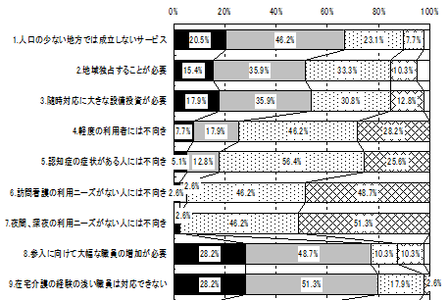
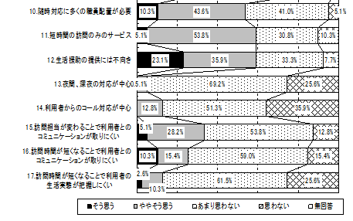
７．定期巡回・随時対応サービスに対する未参入事業所のイメージ
332
（参考）定期巡回・随時対応サービスに対する参入事業者のイメージ
図表35 定期巡回・随時対応サービスに対する未参入事業所のイメージ
対象者イメージ
サービスの内容

Slide 25
調査結果から明らかとなった課題
○ 特に人口規模の小さい保険者で、定期巡回・随時対応サービスについての導入に向けた検討を行っている保険者が少なく、イメージ調査においても「都市部以外では成立しないサービス」とする保険者の割合が高い。
○ 「地域の特徴に合わないこと」、「利用ニーズがないこと」を理由に検討を行わない保険者と導入保険者を比較しても、地域状況に大きな差は見られない。
○ 正確な理解が保険者、事業者の双方に普及していない状況があり、まずは、保険者、事業者に対して、定期巡回・随時対応サービスの正確な理解を促すための情報提供が必要。
○ 検討を行わなかった理由として、「十分な情報がなかった」とする保険者は、人口規模が大きいほど多く、人口30万人以上の保険者の約４割。
○ 保険者の広報状況をみると、整備計画のある保険者であっても、４割の保険者が特に広報を行っていない状況であり、住民や地域の事業者に対する情報提供を保険者に促すことが必要。
○ この他、定期巡回・随時対応サービスの整備計画がない保険者において、事業所から申請があった場合に「原則、申請を受け付けていない」とする回答が一定程度みられ、介護保険事業計画に整備を計画していないことを理由に申請を拒むことがないよう、周知徹底。
333

Slide 26
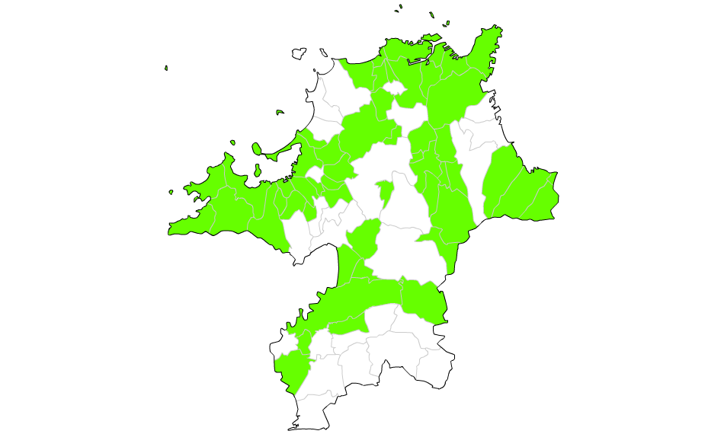
定期巡回・随時対応サービスの普及に向けた自治体の取組①（福岡県）
334
【背景・実施の経緯】
【定期巡回・随時対応サービスの実施状況】
〇 平成２５年度県民意識調査では、高齢者・障害者分野において
「住み慣れた地域で暮らし続けるための支援」を求める意見
が最も多く、地域包括ケアシステムの必要性が明らかとなった。
〇 このため、県では、地域包括ケアシステムの中核的な役割を
担う定期巡回・随時対応サービスの普及に取り組むこととした。
〇 県内事業者への聴き取り等の結果、サービスの普及のため
には、保険者や介護支援専門員、事業者がサービスを正しく
理解する必要があることが明らかとなった。
〇 平成２６年度から対象者別に研修会等を実施し、第６期計画
期間中におけるサービスの普及を図ることとした。
県内：7保険者15事業所
北九州市③
福岡市④
福岡県介護保険広域連合①
糸島市①
春日市①
小郡市①
久留米市①
（平成26年4月現在）
ポイント
保険者、事業者、介護支援専門員のそれぞれに向けた研修会等の開催
【事業概要】
事 業 | 目 的 | 対 象
普及促進研修会 | 第６期介護保険事業計画への定期巡回・随時対応サービスの位置付け | ・市町村職員 ・福岡県介護保険広域連合職員
起業セミナー | 介護サービス事業者の定期巡回・随時対応サービスへの参入意欲の喚起 | ・介護サービス事業者等
活用研修会 | 介護支援専門員等の定期巡回・随時対応サービスへの理解を深め、サービスの活用を促進 | ・地域包括支援センター職員 ・居宅介護支援事業所の介護支援専門員 ・医療ソーシャルワーカー 等
（所管課） 福岡県保健医療介護部介護保険課

Slide 27
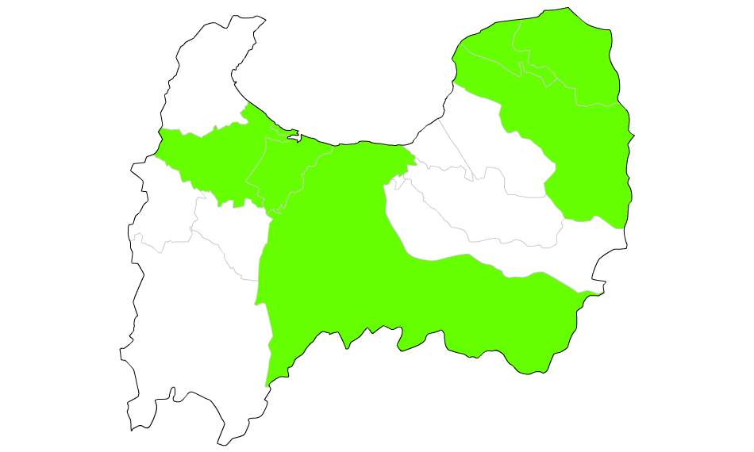
定期巡回・随時対応サービスの普及に向けた自治体の取組➁（富山県）
【背景・実施の経緯】
【定期巡回・随時対応サービスの実施状況】
○ 県内の定期巡回・随時対応型訪問介護看護サービス参入状況は、１事業者（平成２４年度末時点）に止まっていた。
○ 参入意向を持つ事業者はあったが、事業の採算性や事業内容への不安の声があり、当該サービスに対する事業者の理解を深める支援事業に取り組むこととした。
○ 県では、民間企業向けに専門家をアドバイザーとして派遣する事業を実施しており、このスキームを活用。
○ 事業者向けのセミナーにより派遣事業の活用を周知。
○ この取組により、当該サービスへの参入を具体的に検討する事業者が増加。
県内：4保険者6事業所
新川地域介護保険組合①
高岡市①
射水市①
富山市③
（平成26年4月現在）
ポイント
新たに参入する事業者への経営支援アドバイザーの派遣
【事業概要】
事 業 | 目 的 | 対 象
スタートアップセミナー | サービスの現状や事業展開の方法、経営上の問題点の説明により、事業者の理解を高める | ・市町村、訪問介護事業所、訪問看護事業所、居宅介護支援事業所等の関係者
支援アドバイザー派遣事業（※） | 介護サービス事業者の定期巡回・随時対応サービス等への参入意欲の喚起 | ・介護サービス事業者等
（※）事業内容
○ 実施主体は「富山県（富山県ホームヘルパー協議会委託）」
○ 経営的な観点からアドバイスできる経験豊富な専門家をアドバイザーとして派遣
○ 申込いただいた後、アドバイザーが会社に訪問して相談に対応
○ アドバイザー派遣に係る費用は原則無料（平成25年度は７法人が利用）
335
（所管課） 富山県厚生部高齢福祉課

Slide 28
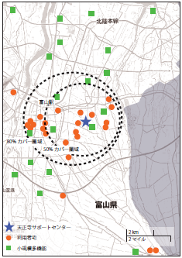
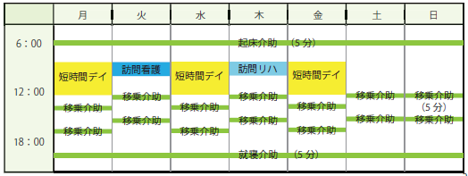
定期巡回・随時対応サービスの取組事例①（天正寺サポートセンター）
336
名 称 ： 社会福祉法人射水万葉会 天正寺サポートセンター （富山県富山市）
開設年月 ： 平成24年4月開設
看護類型 ： 連携型
併設事業 ：認知症対応型共同生活介護、小規模多機能型居宅介護、認知症対応型通所介護
居宅介護支援
エリア特性 ： 市内中心部／車の渋滞が激しいエリアに立地／冬期は積雪あり
移動手段 ： 自動車（100％）
(50％カバー圏域)
(80％カバー圏域)
(最も遠い利用者宅10km)
★ 天正寺サポートセンター
● 利用者宅
■ 小規模多機能
サービス概要
サービス提供事例
（移乗介助を中心に家族の介護負担を軽減し、自宅生活を継続している事例）
利用者数：24名 |  | 平均年齢：83.1歳 |  | 平均要介護度 2.9
月間延べ利用日数 （利用者1人あたり） |  |  | 平均28.8日 うち通所系利用日数 ： 5.0日 うち短期入所系利用日数 ： 0.9日
訪問看護利用者数 |  |  | 1名
定期 | 利用者あたり1日訪問回数 |  | 2.8回／日
 | 訪問1回あたり提供時間 |  | 20分未満：88.2％
 | 訪問内容（複数回答） |  | 排泄43％、服薬確認25％
随時 | 利用者あたり1日訪問回数 |  | 3.5回／日（日中・夜間：96.0％）
 | 随時コールのうち訪問割合 |  | 90.1％
 | 訪問内容（複数回答） |  | 排泄36％、移動移乗介助47％
利用者に貸与している端末 |  |  | テレビ電話
【利用者の状態像】
男性（77歳）／要介護5・認知症自立度Ⅰ／夫婦のみ世帯
既往歴（進行性核上性麻痺）
・ 妻の介護負担、とりわけ体力面での負担が大きく、訪問介護から定期巡回・随時対応サービスに切り替え、サービスを開始。
・ 起床介助、昼食前後の移乗介助、就寝介助など移動移乗を伴う介護を提供。一日４回。生活支援、食事介助、オムツ交換は妻が行う。
・ 一回あたりの訪問時間は５分程度。延長や支援内容の変更、随時コールはほぼない。
・ 医療保険で訪問看護を週１回、訪問リハビリを週１回、医療や看護とも連携がとれている。
・ 在宅生活を続けたいという意欲が強く、ケアマネや家族との関係も良好。
（事業の複合化）
・ 夜間対応型訪問介護や小規模多機能型居宅介護等を併設する複合施設の利点を活かし、オペレーターを兼務
・ ヘルパーは、訪問介護と定期巡回の双方を担当。効率的なルート確保が可能

Slide 29
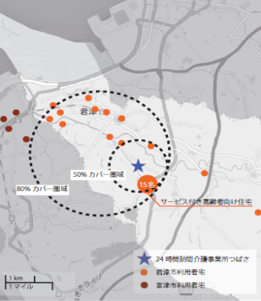
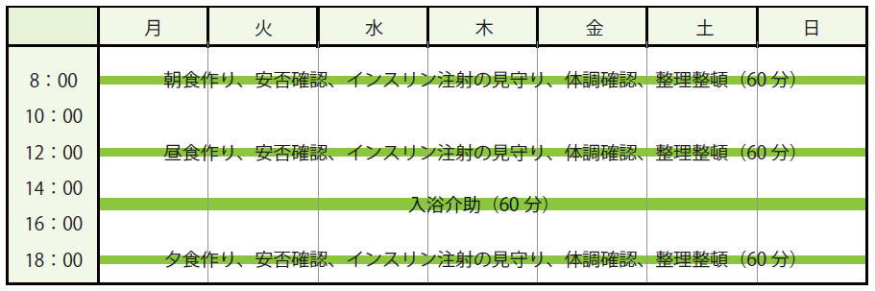
定期巡回・随時対応サービスの取組事例②（24時間訪問介護事業所つばさ）
名 称 ： 社会福祉法人志真会 24時間訪問介護事業所つばさ （千葉県君津市）
開設年月 ： 平成24年4月開設
看護類型 ： 連携型
併設事業 ：地域密着型特別養護老人ホーム、短期入所生活介護
エリア特性 ：市中心部居住者が多い、山越えの部分は、冬期は積雪のため移動に時間を要する
移動手段 ： 自動車（100％）
(80％カバー圏域)
(50％カバー圏域)
★ 24時間訪問介護事業所つばさ
● 君津市利用者宅
● 富津市利用者宅
サービス概要
サービス提供事例
（サービスによって生活が安定し、退院支援が成功した事例）
利用者数：32名 |  | 平均年齢：78.2歳 |  | 平均要介護度：2.9
月間延べ利用日数 （利用者1人あたり） |  |  | 平均26.4日 うち通所系利用日数 ： 3.7日 うち短期入所系利用日数 ： 0日
訪問看護利用者数 |  |  | 2名
定期 | 利用者あたり1日訪問回数 |  | 3.8回／日
 | 訪問1回あたり提供時間 |  | 20分未満：53％
 | 訪問内容（複数回答） |  | 排泄43％、服薬確認25％
随時 | 利用者あたり1日訪問回数 |  | 3.5回／日（日中・夜間：96.0％）
 | 随時コールのうち訪問割合 |  | 98.9％
 | 訪問内容（複数回答） |  | 排泄92.2％
利用者に貸与している端末 |  |  | ケアコール（固定回線・音声のみ）
【利用者の状態像】
女性（70歳）／要介護3／独居 既往歴（糖尿病、頸髄症）
・糖尿病により一日４回のインスリン注射をしながら在宅で暮らす。
平成24 年、自宅で転倒、骨折し入院。その間に夫が脳梗塞で入院。
本人の退院後の生活に備えてMSW からの紹介で利用開始。
・開始時は一日４回訪問。注射の確認と低血糖への早めの対応、食事、入浴が主目的。開始後一週間で、夜の訪問不要に。
「緊急通報があるので大丈夫そうだから」。
・自信を取り戻しヘルパーとの関わりを通して前向きになり、表情豊かに。
台所に立ち食器を洗う。入浴時に手の届く範囲を自分で洗う。腕が上がるようになる。
・現在は一日３回の訪問。低血糖の発見が主目的となる。随時コールなし。
服薬確認、水分補給、安否確認、食事促しなど短時間サービスとなる。
（事業の複合化）
・ アセスメントは外部委託せず、特養の看護師が対応
・ グループ内の訪問介護事業所にサービスを一部委託し、利用者の増減に柔軟に対応
・ 夜間対応型訪問介護と定期巡回・随時対応サービスのオペレーターを特養の夜勤職員（加配）が兼務
337

Slide 30
定期巡回・随時対応サービスに関する部会・分科会における意見
338
平成２３年１２月 介護給付費分科会 審議報告（抄）
Ⅲ 今後の課題
○ 集合住宅における訪問系サービスの提供の在り方については、適切に実態把握を行い、必要に応じて適宜見直しを行う。
○ サービス付き高齢者向け住宅や、定期巡回・随時対応サービス、複合型サービスの実施状況について、適切に実態把握を行い、必要に応じて適宜見直しを行う。
平成２５年１２月 介護保険部会 意見書（抄）
○ 平成25年9月末日現在、定期巡回・随時対応型訪問介護看護は、166保険者で335事業所が指定を受け、4,261人が利用している。サービスの普及は徐々には進んでいるものの必ずしも十分ではなく、更にサービスを普及していくためには、市町村、事業者、介護支援専門員等が、サービスについての理解を深めていくとともに、地域のニーズを正しく把握していくことが重要である。また、看護職員の確保や訪問看護事業所との連携が参入の障壁の一つと言われている。
○ 定期巡回・随時対応型訪問介護看護の普及を図るため、地方自治体や事業者、介護支援専門員、看護関係者を中心に、サービスの普及啓発を行っていくことが重要である。また、定期巡回・随時対応サービス事業所と訪問看護事業所との連携の在り方等を検討していくことが必要である。なお、介護サービスと看護サービスを一体的に提供かつ運営がなされている事業所の設置を促進する方策を検討していくことが必要であるとの意見があった。

Slide 31
定期巡回・随時対応サービスに関する分科会における主な論点（抄）
○ 24時間365日対応できる機能を維持しつつ、サービス提供実態に則った体制とする観点から、訪問看護事業所との連携、看護職員の配置要件、看護師によるアセスメントについてどう考えるか。
○ 通所サービス利用時の報酬算定（減算）についてどう考えるか。
○ 看取りに取り組む体制づくりを、さらにどう進めていくか。
○ こうしたことと、区分支給限度基準額との関係についてどう考えるか。
○ 地域の人的資源の有効活用を図る観点から、
・ オペレーターについて、特に人材が不足する夜間・早朝等における配置基準や資格・兼務要件
・ 特別養護老人ホームや老人保健施設による定期巡回・随時対応サービスへの参入促進に資する兼務要件
についてどう考えるか。
○ 定期巡回・随時対応サービスの普及を図る観点から、保険者やケアマネジャーの定期巡回・随時対応サービスに対する認知度の向上についてどう考えるか。
339

